Slide 1
主要内容
一、基础知识与 电磁场理论
二、电感耦合方式的射频前端

Slide 2
一、基础知识--- 容抗 感抗 阻抗
1、 容 抗
电容对交流电的阻碍作用叫做容抗。
电容量大，交流电容易通过电容，电容的阻碍作用小；
交流电的频率高，交流电也容易通过电容，电容的阻碍作用也小。
实验证明，容抗和电容、频率成反比。
容抗计算公式：
XC＝ 1／(2πfC)
容抗的单位是欧
交流电的频率f
电容C

Slide 3
基础知识--- 容抗 感抗 阻抗
2、电感
感抗
交流电也可以通过线圈，但是线圈的电感对交流电有阻碍作用，这个阻碍叫做感抗。电感量大交流电难以通过线圈，说明电感量大，电感的阻碍作用大；
交流电的频率高，交流电也难以通过线圈，说明频率高，电感的阻碍作用也大。
是衡量线圈产生电磁感应能力的物理量。
给一个线圈通入电流，线圈周围就会产生磁场，线圈就有磁通量通过。
通入线圈的电流越大，磁场就越强，通过线圈的磁通量就越大。
实验证明，通过线圈的磁通量和通入的电流是成正比的，它们的比值叫做自感系数，也叫做电感。
如果通过线圈的磁通量用φ表示，电流用I表示，电感用L表示，L＝ φ／I
电感的单位是亨（H），也常用毫亨（mH）或微亨（uH）做单位。1H=1000mH。
实验证明， 感抗和电感、频率成正比，感抗用XL表示，则：
XL＝ 2πfL
感抗的单位是欧。
电感用L表示，频率用f表示

Slide 4
基础知识--- 容抗 感抗 阻抗
阻抗是电路中交流电压和电流之间的比值，用表示，单位是欧姆(Ω）。
阻抗包括两个方面的内容： 电阻和电抗
3、阻抗的定义
电 抗
电路中交流电流通过时产生的能量存储，分为感抗和容抗两种形式。
感抗是由电感器引起的阻抗，当交流电流通过时，会产生磁场从而存储能量。
感抗与电流的相位差为正，且与频率成正比。
容抗是由电容器引起的阻抗，当交流电流通过时，会在介质中存储能量。容抗与电流的相位差为负，且与频率成反比。
电 阻
电路中交流电流通过时产生的能量损耗；
电阻是电路中最基本的参数，用来描述电流通过电路时的能量损耗。
电阻的大小与电流通过时的能量损耗成正比，与电流的相位无关。
电阻的阻抗值为实数，可以用欧姆定律表示；

Slide 5
基础知识--- 相位
相位
相位是反映交流电任何时刻的状态的物理量。交流电的大小和方向是随时间变化的。
如： 正弦交流电流，它的公式是i=Isin2πft。
i是交流电流的瞬时值，I是交流电流的最大值，f是交流电的频率，t是时间
随着时间的推移，交流电流可以从零变到最大值，从最大值变到零，又从零变到负的最大值，从负的最大值变到零.
在三角函数中2πft相当于角度，它反映了交流电任何时刻所处的状态，是在增大还是在减小，是正的还是负的等等。因此把2πft叫做相位，或叫做相。

Slide 6
预备知识--- 容抗 感抗 阻抗
阻抗与感抗、容抗的关系
是电路中重要的参数，它们描述了电路中电流和电压之间的关系。
阻抗是电路中交流电流通过的阻碍程度；
感抗和容抗则是阻碍程度与电流相位的关系。

Slide 7
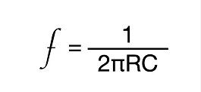
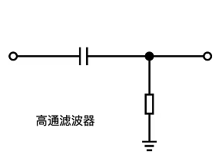
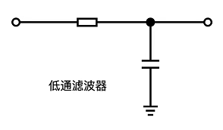
滤波器
截止频率

Slide 8

预备知识--- 串／并联谐振
谐振(resonance)是正弦电路在特定条件下所产生的一种特殊物理现象，谐振现象在无线电和电工技术中得到广泛应用 。
1. 谐振的定义
含有R、L、C的一端口电路，在特定条件下出现端口电压、电流 同相位的现象时，称电路发生了谐振。
发生谐振
R,L,C
电路

Slide 9
R
+
2. 串联谐振
jω L
_
+
３ 并联谐振
L
G
C
_

Slide 10
电磁场理论
基本原理
利用射频信号耦合（电感或电磁耦合）
雷达反射的传输特性。
射频标签和读写器通过各自的天线构建起两者之间的非接触信息传输通道
这种空间信息传输通道的性能完全由天线周围的场区特性决定，是电磁传播的基本规律。

Slide 11
电感线圈的交变磁场
安培定理指出，电流流过一个导体时，在此导体的周围会产生一个磁场 。

Slide 12
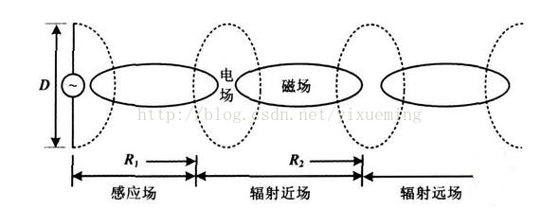
天线场的划分
通常，根据观测点与天线的距离将天线周围的场划分为三个区域:
（1）无功近场区(感应场）
（2）辐射近场区
（3）辐射远场区
无功近场区又称为电抗近场区,是一种感应场
能量以磁场、电场形式相互转换，并不向外传播
辐射场中，能量是以电磁波形式向外传播

Slide 13
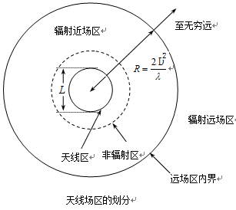
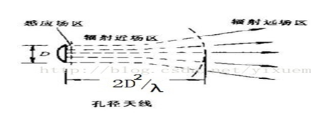
天线的方向性图
天线的方向性图是指该辐射区域中辐射场的角度分布, 公认的辐射近场区与远场区的分界距离R为
D为天线直径；
λ为天线波长
D>>λ
对于天线而言，当天线的最大尺寸L小于波长时，天线周围只存在无功近场区与辐射远场区，没有辐射近场区。
无功近场区的外界约为λ/2π，超过了这个距离，辐射场就占主要优势。通常将满足的天线称为小天线。

Slide 14
近场与远场的计算
根据观测点与天线的距离(与天线的最大尺寸有关）：
说明： R为观察点到天线的距离，D为天线的直径， λ为波长
天线尺寸< 波长 时， 边界 R= λ/2π
天线尺寸 > 波长 时， 边界 R = 2D²/λ
例：天线直径D=0.1m， (C=3x10⁸m/s)，当f不同时，
其近场和远场的边界
频率 | 波长 (米） λ=c/f | 近场 R= λ/2π | 远场 R = 2D²/λ
125KHz | 2400 | 382m | >382m
13.56MHz | 22.1 | 3.52m | >3.52m
2.45GHz | 0.12 | 1.9cm | 16.4cm

Slide 15
数据传输原理
读写器和标签之间的通信通过电磁波实现，按照通信距离可分为远场和近场。
读写器和标签之间数据交换方式也相应地称为：
负载调制 反向散射调制:
电磁波从天线向周围空间发射，会遇到不同的目标。
到达目标的电磁能量一部分被目标吸收，另一部分以不同的强度散射到各个方向上去。
反射能量的一部分最终返回发射天线。在雷达技术中，用这种反射测量目标的距离和方位
近距离低频射频识别系统是通过准静态场的耦合实现的。
在这种情况下，读写器和标签之间的天线能量交换方式类似于变压器结构，称为负载调制。
这种调制方式在125kHz和13.56MHz射频识别系统中得到了广泛的应用。

Slide 16
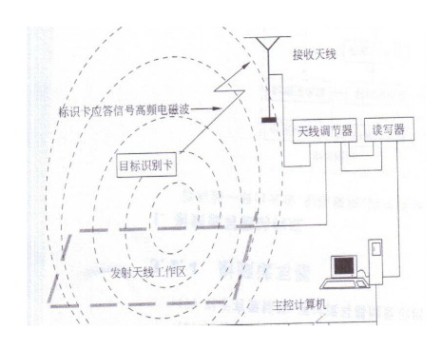
反向散射调制的能量传递
1 读写器/阅读到射频标签的能量传输
在距离读写器R的射频标签处的功率密度S：
发射天线增益
读写器发射功率
等效全向辐射功率(Effective Isotropic Radiated Power)

Slide 17

射频标签可吸收的功率
在射频标签和发射天线最佳对准和正确极化时，射频标签可吸收的最大功率与入射波的功率密度S成正比，可表示为
其中
无源射频识别系统标签通过电磁场供电： 标签功耗越大，读写距离越短,性能越差。
射频标签能否工作主要由射频标签的工作电压来决定,限制了无源射频识别系统的识别距离。
目前,典型的低功耗射频标签工作电压约为1.2V标签本身的功耗已降低至50μW,甚至5 μ W,使得特高频(Ultra High Frequency,UHF)无源射频标签的识别距离在无线电发射功率限制下，可以达到10m以上的识别距离。

Slide 18

2. 射频标签到读写器的能量传输
射频标签返回的能量与其雷达散射截面（Radar Cross Section，RCS）σ成正比，它是目标反射电磁波能力的测度指标。散射截面取决于一系列的参数，如目标的大小、形状、材料、表面结构、波长和极化方向等。
射频标签返回的能量为
因而返回读写器的功率密度为
接收天线的有效面积为
接收功率为

Slide 19
二、电感耦合方式的射频前端
射频识别技术在工作频率13.56 MHz和小于135 kHz时，基于电感耦合方式（能量及信息传递以电感耦合方式实现），在更高频段基于雷达探测目标的反向散射耦合方式（雷达发射电磁波信号碰到目标后携带目标信息返回雷达接收机）。
电感耦合方式的基础是电感电容（LC）谐振回路及电感线圈产生的交变磁场，它是射频卡工作的基本原理。
基于雷达探测目标的反向散射耦合方式的基础是电磁波传播和反射的形成，它用于微波电子标签。
实现射频能量和信息传递的电路称为射频前端电路，简称为射频前端。

Slide 20
二、电感耦合方式的射频前端
2.1 阅读器天线电路
在阅读器中，串联谐振回路具有电路简单、成本低，激励可采用低内阻的恒压源，谐振时可获得最大的回路电流等特点，被广泛采用。

Slide 21

二、电感耦合方式的射频前端
串联谐振回路
R₁是电感线圈L损耗的等效电阻
R_{S}是信号源$\dot{V_{S}}$的内阻
R_{L}是负载电阻
回路总电阻值R=R₁+R_{S}+R_{L}

Slide 22
二、电感耦合方式的射频前端
2.2 应答器的天线电路
Microchip 公司的13.56 MHz应答器（无源射频卡）MCRF355和MCRF360芯片的天线电路

Slide 23
二、电感耦合方式的射频前端
e5550芯片的天线电路
工作频率为125 kHz，电感线圈和电容器为外接。

Slide 24
二、电感耦合方式的射频前端
串联谐振回路适用于恒压源，即信号源内阻很小的情况。
并联谐振回路时，采用恒流源, 即信号源内阻很大的情况。

Slide 25
二、 阅读器和应答器之间的电感耦合
法拉第定理指出，一个时变磁场通过一个闭合导体回路时，在其上会产生感应电压，并在回路中产生电流。
当应答器进入阅读器产生的交变磁场时，应答器的电感线圈上就会产生感应电压，当距离足够近，应答器天线电路所截获的
能量可以供应答器芯片正常工作时， 阅读器和应答器才能进入信息交互阶段。

Slide 26
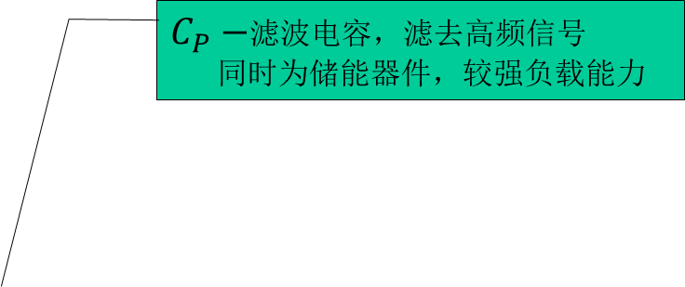
二、电感耦合方式的射频前端
应答器直流电源电压的产生
$C_{P}−$滤波电容，滤去高频信号
同时为储能器件，较强负载能力
应答器直流电源电压的产生

Slide 27
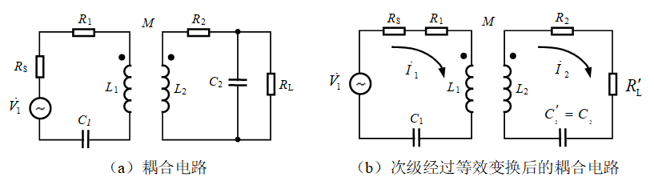
二、电感耦合方式的射频前端
负载调制
应答器向阅读器的信息传送时采用

Slide 28
二、电感耦合方式的射频前端
电阻负载调制
开关S用于控制负载调制电阻Rmod的接入与否，开关S的通断由二进制数据编码信号控制。
二进制数据编码信号用于控制开关S。
当二进制数据编码信号为“1”时，设开关S闭合，则此时应答器负载电阻为RL和Rmod并联；而二进制数据编码信号为“0”时，开关S断开，应答器负载电阻为RL。
应答器的负载电阻值有两个对应值，即RL（S断开时）和RL与Rmod的并联值RL//Rmod（S闭合时）。

Slide 29
二、电感耦合方式的射频前端
电阻负载调制数据信息传递的原理
（a）是应答器上控制开关S的二进制数据编码信号，
（b）是应答器电感线圈上的电压波形，
（c）是阅读器电感线圈上的电压波形，
（d）是对阅读器电感线圈上的电压解调后的波形。

Slide 30
二、电感耦合方式的射频前端
电容负载调制
电容负载调制是用附加的电容器C_{mod}代替调制电阻R_{mod}

Slide 31
二、电感耦合方式的射频前端
电容负载调制
电容负载调制时初、次级回路的等效电路

Slide 32
二、电感耦合方式的射频前端
2.4 功率放大电路
功率放大电路位于RFID系统的阅读器中，用于向应答器提供能量
采用谐振功率放大器
分为A类（或称甲类）、B类（或称乙类）、C类（或称丙类）三类工作状况
在电感耦合RFID系统的阅读器中，常采用B，D和E类放大器

Slide 33
二、电感耦合方式的射频前端
电磁兼容
电子产品的电磁兼容性（EMC）包含两方面：
一是电磁干扰（EMI）
二是抗电磁干扰的能力（EMS）。
在13.56 MHz频率，FCC的15.225节的规定为：
载波频率范围 13.56 MHz±7 kHz；
基波频率的场强 10 mV/m，测量距离为30 m；
谐波功率 基波功率的-50.45 dB

Slide 34
二、电感耦合方式的射频前端
具有EMC滤波电路的13.56 MHz阅读器的E类功率放大器电路

Slide 35
二、电感耦合方式的射频前端
2.4.6 电感线圈的设计
经验计算式
薄长方导体的电感量
单层螺管形线圈

Slide 36
二、电感耦合方式的射频前端

Slide 37
二、电感耦合方式的射频前端
应答器（射频卡）常用的电感线圈的结构和外形

